Slide 1
ЭКРАННАЯ КЛАВИАТУРА ДЛЯ МОБИЛЬНЫХ УСТРОЙСТВ С ПОДДЕРЖКОЙ ЛИНГВИСТИЧЕСКИХ СЕРВИСОВ
Студент: Фархетдинов Р.Р.
Научный руководитель: Прокопьев Н.А.

Slide 2
2) ВВЕДЕНИЕ
Целью курсовой работы является разработка экранной клавиатуры
для мобильных устройств с поддержкой лингвистических сервисов
Задачи:
Изучение предметной области и анализ существующих;
Составление технического задания;
Проектирование системы;
Выбор программных средств реализации;
Написание программного кода;
Тестирование приложения и его отладка

Slide 3
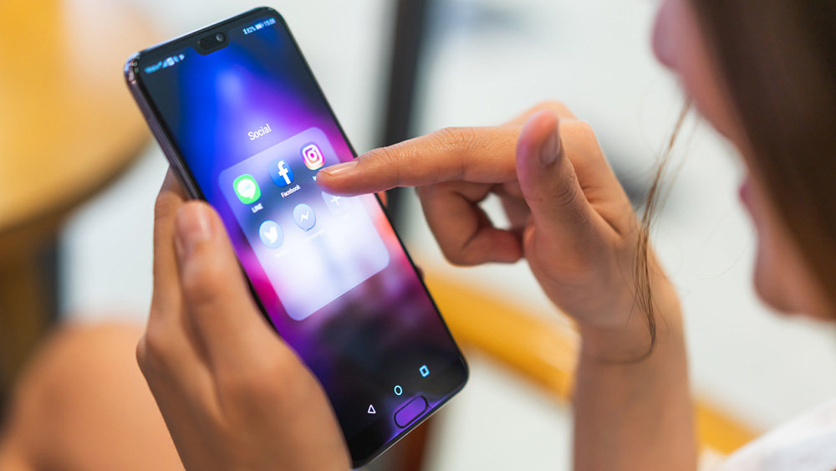
3) АНАЛИЗ ПРЕДМЕТНОЙ ОБЛАСТИ
В данной предметной области будут задействованы два основных лингвистических сервиса:
Предиктивный ввод – дает рекомендации по продолжению слова;
Орфокорректор – дает рекомендации по исправлению слова
Разработка экранной клавиатуры призвана решить проблему с набором текста на мобильных устройствах: утомительное исправление ошибок и медленный набор текста

Slide 4
4) АНАЛИЗ СУЩЕСТВУЮЩИХ КЛАВИАТУР С ПОДДЕРЖКОЙ ЛИНГВИСТИЧЕСКИХ СЕРВИСОВ
Microsoft SwiftKey — это интеллектуальная клавиатура, которая изучает стиль письма определенного пользователя, помогая ему печатать быстрее
Список основных функций клавиатуры Microsoft SwiftKey:
Проверка правописания и автоматическая подстановка текста;
Клавиатура Emoji адаптируется к стилю печати пользователя;
Поддерживает более 400 языков
Стандартная клавиатура поддерживает только сервис автодополнения и абсолютно не обучаема под определенного пользователя
Экранная клавиатура windows 10 поддерживает не только автодополнение, но и предиктивный ввод, и, как и стандартные клавиатуры, не обучаема
Некоторые особенности клавиатуры Microsoft SwiftKey будут позаимствованы при выполнении данной курсовой работы

Slide 5
5) ТЕХНИЧЕСКОЕ ЗАДАНИЕ
Функциональные требования к проектируемой системе:
Должна давать возможность набирать текст с помощью клавиш;
Должна давать рекомендации до трех слов на выбор, каждое из которых может идти за текущим словом;
Должна давать рекомендации по исправлению слова до трех правильных вариантов;
Должна обучаться под конкретного пользователя, анализируя его набор текста и его использование рекомендаций, предложенных клавиатурой

Slide 6



6) ИНСТРУМЕНТЫ РАЗРАБОТКИ
Серверная часть приложения должна использовать фрэймворк Spring
СУБД — PostgreSQL
Клиентская часть должна использовать фрэймворк Vue.js

Slide 7
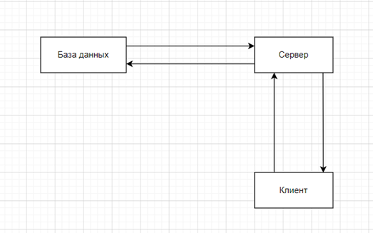
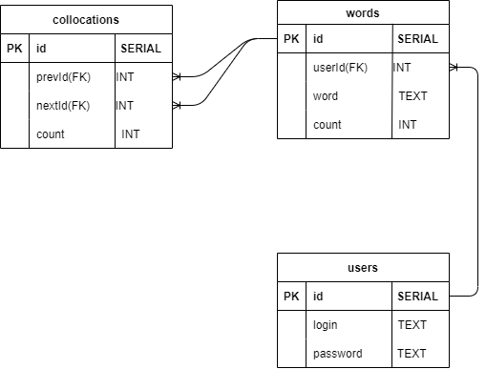
7) ПРОЕКТИРОВАНИЕ И КОНСТРУИРОВАНИЕ
Общая архитектура — MVC
ER-диаграмма

Slide 8
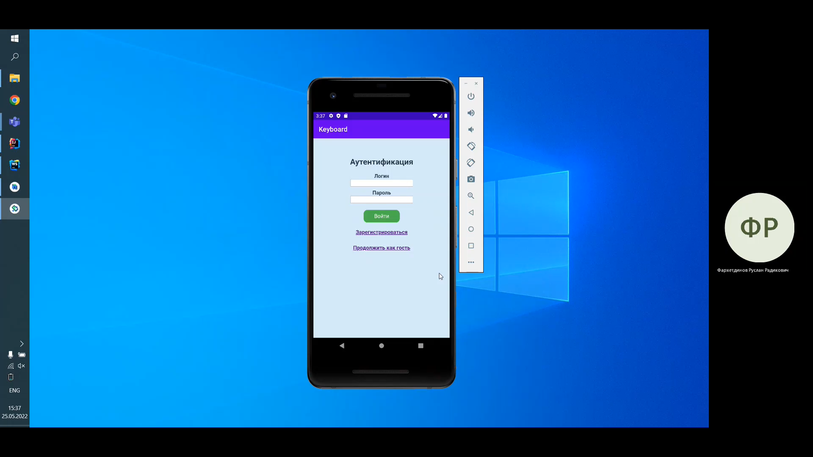

Slide 9
9) ТЕСТИРОВАНИЕ
Проведено тестирование модуля серверной части, модуля клавиатуры и модуля взаимодействия. Тестирование модуля клавиатуры проводилось с помощью фреймворка Selenide в качестве обертки вокруг Selenium WebDriver. Остальные модули тестировались вручную
Для тестирования модуля серверной части и модуля клавиатуры был проведен тест на обучаемость клавиатуры под стиль написания определенного пользователя
При тестировании модуля взаимодействия проверялась корректность реакции клавиатуры по нажатию на подсказки и различные клавиши пользователем

Slide 10
10) ЗАКЛЮЧЕНИЕ
Реализованы следующие лингвистические сервисы: предиктивный ввод и орфокорректор. Определена общая структура разработки виртуальной клавиатуры. Составлена физическая схема базы данных
Для выявления ошибок было проведено тестирование модуля серверной части, модуля клавиатуры и модуля взаимодействия. Тесты пройдены успешно. Ошибок не выявлено
В качестве идеи по дальнейшему улучшению разработанной системы можно отметить следующее: добавление еще одной таблицы в базу данных, которая будет играть роль общего словаря для всех пользователей, содержащей тысячи различных слов

